Slide 1
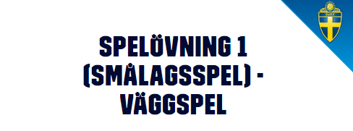
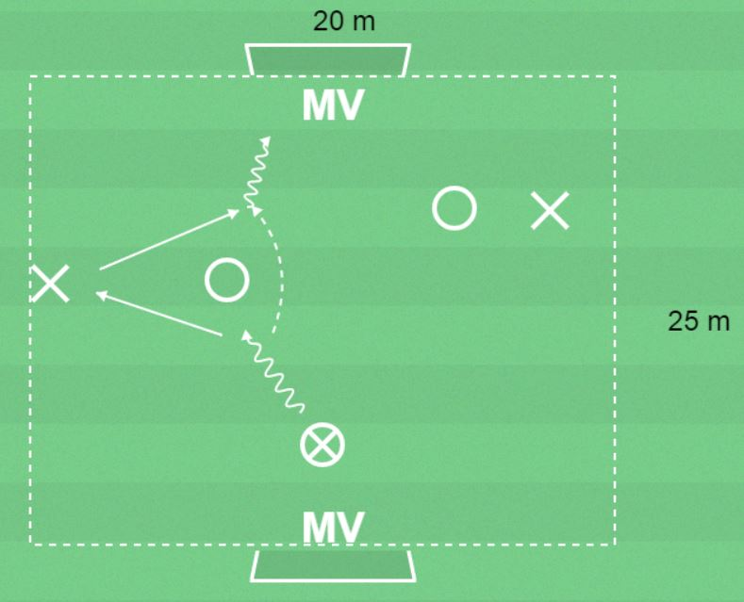
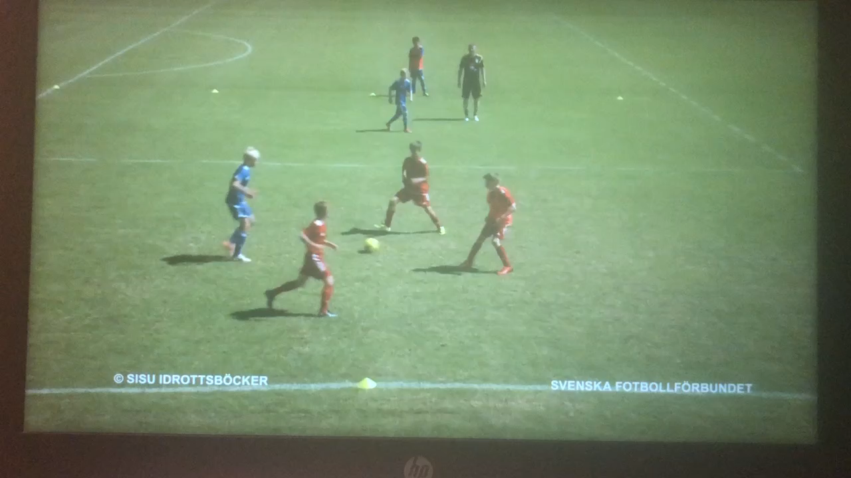
Vad?
Komma till avslut och göra mål
Varför?
Passera motspelare med hjälp av medspelare.
Hur?
Frågeexempel bollhållaren:
Hur går du så att motspelaren ska tro att du själv tänker dribbla förbi?
- Jag utmanar motspelaren och söker 2 mot 1 lägen.
(Snabbhet, tempoväxling, bollkontroll, blick)
När passar du bollen till medspelaren?
Vid rätt tillfälle: Inte för tidigt – då kan försvararen bryta väggens passning till mig, inte för sent – då kan försvararen bryta min passning till väggen.
Medspelarens uppgift är att göra sig spelbar vid sidan om försvararen.
Organisation
7 barn, 2 mål, bollar, konor och västar
Anvisningar
Spel 2 mot 2 med målvakter och en spelare som alltid tillhör bollhållande laget. Plan 25x20m
Regler
För att mål skall räknas måste det anfallande laget först göra ett väggspel.
Byt uppgifter och målvakt löpande.

